Slide 1
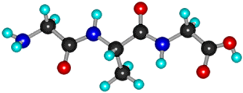
Аминокислоты
белки
аминокислоты

Slide 2
Аминокислоты - это производные кислот, у которых атом водорода в радикале замещен на аминогруппу

Slide 3
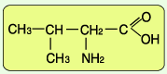
Изомерия аминокислот
Изомерия углеродного скелета
Изомерия положения функциональных групп
?
?

Slide 4
Амфотерные свойства аминокислот
Аминоrpyппa проявляет основный, а карбонильная - кислотный характер. Со щелочами аминокислоты реагируют как кислоты, а с кислотами - как основания, т. е. проявляют амфотерные свойства

Slide 5
Реакции поликонденсации
Функциональная группа пептидов называется пептидной группой.

Slide 6
Белки
Белки (полипептиды) − биополимеры, построенные из остатков α-аминокислот, соединенных пептидными связями.

Slide 7
Макромолекулы белков имеют строго упорядоченное химическое и
пространственное строение, исключительно важное для проявления ими определенных биологических свойств

Slide 8
Выделяют 4 уровня структурной организации белков:
первичная
вторичная
третичная
четвертичная

Slide 9
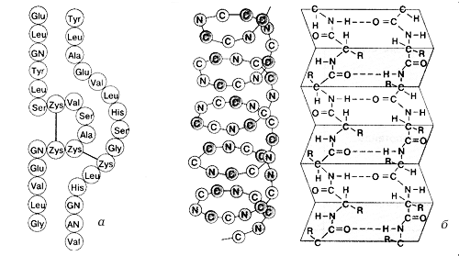
Первичная структура – определенный набор и последовательность α-аминокислотных остатков в полипептидной цепи

Slide 10
Вторичная структура – конформация полипептидной цепи, закрепленная множеством водородных связей между группами N–H и С=О.Одна из моделей вторичной структуры – α-спираль

Slide 11
Третичная структура
форма закрученной спирали в пространстве, образованная главным образом за счет дисульфидных мостиков -S-S-, водородных связей, гидрофобных и ионных взаимодействий

Slide 12
Четвертичная структура
агрегаты нескольких белковых макромолекул (белковые комплексы), образованные за счет взаимодействия разных полипептидных цепей

Slide 14
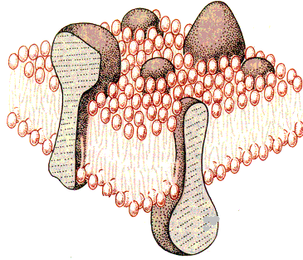
Строительная
Белки участвуют в образовании всех
мембран и органоидов клетки.
белок
кератин

Slide 15
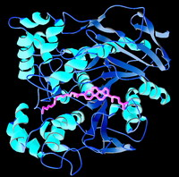
Каталитическая
В каждой клетке имеются сотни ферментов.
Они помогают осуществлять биохимические
реакции, действуя как катализаторы

Slide 16
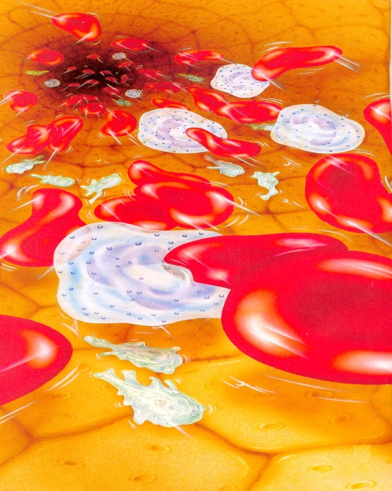
Транспортная
Белки связывают и переносят
различные вещества и внутри
клетки, и по всему организму.
Например, г е м о г л о б и н
крови переносит кислород.

Slide 17
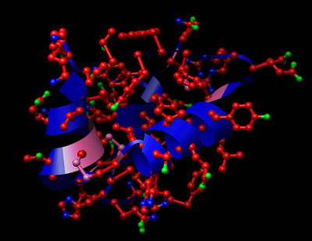
Регуляторная
Белки гормоны регулируют
различные физиологические
процессы.
Например, инсулин регулирует
уровень углеводов в крови.

Slide 18
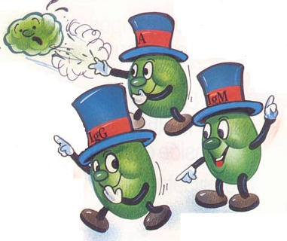
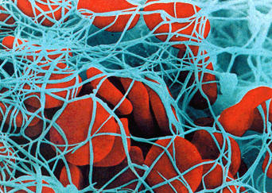
Защитная
Предохраняют организм от вторжения
чужеродных организмов и от повреждений
Антитела блокируют чужеродные
белки
Например, фибриноген и протромбин
обеспечивают свертываемость крови

Slide 19
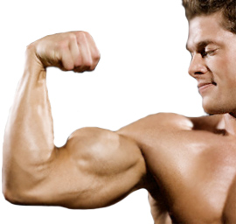
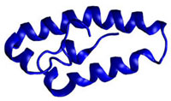
Сократительная
Белки - участвуют в сокращении
мышечных волокон
Актин и миозин – белки мышц

Slide 20
Энергетическая
При недостатке углеводов или жиров
окисляются молекулы аминокислот.
При полном расщеплении белка до конечных продуктов выделяется энергия
1г белка - 17.6 кДж
Но в качестве источника энергии белки используются крайне редко.

Slide 21
Свойства белков
Белки чрезвычайно разнообразны по своим свойствам.
Есть белки, растворимые (например, фибриноген) и нерастворимые (например, фибрин) в воде.
Есть белки очень устойчивые (например, кератин) и неустойчивые (например, фермент каталаза с легко изменяющейся структурой).
У белков встречается разнообразная форма молекул — от нитей (миозин - белок мышечных волокон) до шариков (гемоглобин)

Slide 22
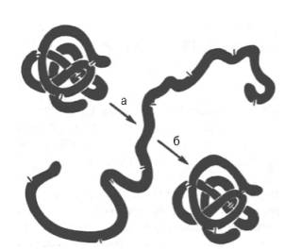
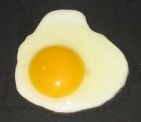
Денатурация – нарушение природной структуры белка.
Под влиянием различных химических и физических факторов
(обработка спиртом, ацетоном, кислотами, щелочами, высокой температурой, облучением, высоким давлением и т. д.)
происходит изменение структур молекулы белка
Денатурация
обратимая
необратимая

Slide 23
Качественные реакции на белки
Ксантопротеиновая реакция.
Биуретовая реакция.
Качественное определение серы в белках

Slide 24
Роль белков в жизни клетки огромна.
Современная биология показала, что
сходство и различие организмов
определяется в конечном счете
набором белков.

Slide 25
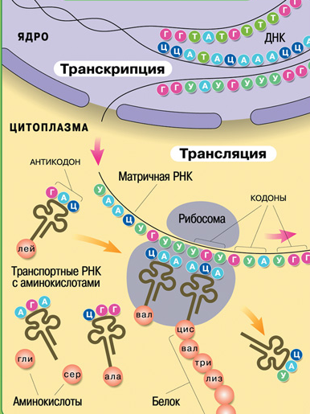
Модель синтеза белковой молекулы в рибосоме

Slide 27
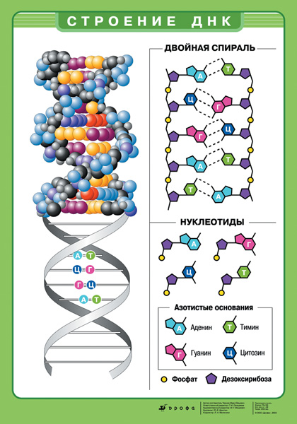
Строение ДНК

Slide 28
Макромолекула ДНК представляет собой две параллельные неразветвленные полинуклеотидные цепи, закрученные вокруг общей оси
в двойную спираль
Такая пространственная структура удерживается множеством водородных
связей, образуемых азотистыми основаниями, направленными внутрь
спирали. Водородные связи возникают между пуриновым основанием одной
цепи и пиримидиновым основанием другой цепи. Эти основания составляют
комплементарные пары (от лат. complementum - дополнение)

Slide 30
Способность ДНК не только хранить, но и использовать генетическую информацию определяется следующими ее свойствами:
1. Молекулы ДНК способны к репликации (удвоению), т.е. могут обеспечить возможность синтеза других молекул ДНК, идентичных исходным
2. Молекулы ДНК могут направлять совершенно точным и определеннымобразом синтез белков, специфичных для организмов данного вида

Slide 31
Вопросы для контроля
Каково строение белковых макромолекул?
Какие виды нуклеиновых кислот вам известны? Каково их строение?
В чём сущность принципа комплементарности азотистых оснований?
Почему белковая пища – мясо, яйца – легче усваиваются организмом после термической обработки?
Почему молекула ДНК не принимает непосредственного участия в биосинтезе белка?

Slide 32
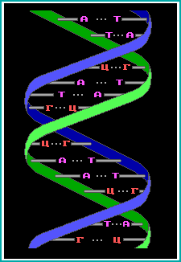
Домашнее задание:
§ 45-49, Сравнительная характеристика «ДНК и РНК»

